Slide 1
13º Anuario ThinkEPI
Director:
Luis Rodríguez-Yunta
Redactora jefe:
Isabel Olea

Slide 2
Anuario ThinkEPI, un complemento a El profesional de la información
Los árboles (artículos de investigación) impiden ver el bosque (panorama general).
Sector de la información y documentación, con alto interés para analizar tendencias: dependencia del cambio tecnológico y preocupación por un nuevo rol profesional.
Búsqueda de contenidos complementarios:
State of the art = Estado de la cuestión no meramente bibliográfico sino orientado a la prospectiva.
Debate y opinión de los expertos.

Slide 3
La fórmula ThinkEPI
Escritos cortos, como ensayos técnicos, que analizan temas de actualidad de la profesión
Escritos reflexivos, con prospectiva y perspectiva, que transmiten experiencia y saber hacer, pautas y criterios
Sin necesidad de basarse necesariamente en investigaciones ni en bibliografía
Estos contenidos muy probablemente no verían la luz si no existiera el Anuario para canalizarlos
Autores ya consolidados, que cuentan con una trayectoria profesional o académica

Slide 4
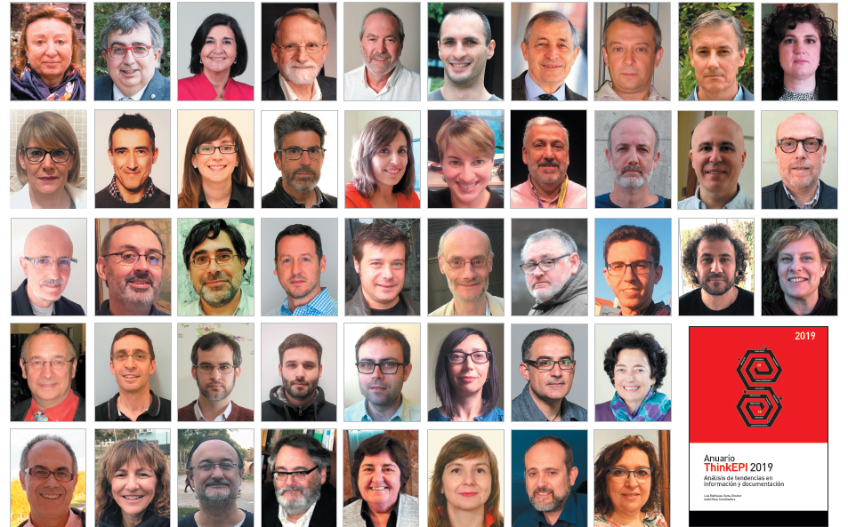
Producen notas reflexivas sobre temas profesionales
Se envían por la lista IweTel (5.800 miembros) donde se discuten (open peer review)
Una vez discutidas, revisadas y actualizadas se maquetan para el Anuario ThinkEPI

Slide 5
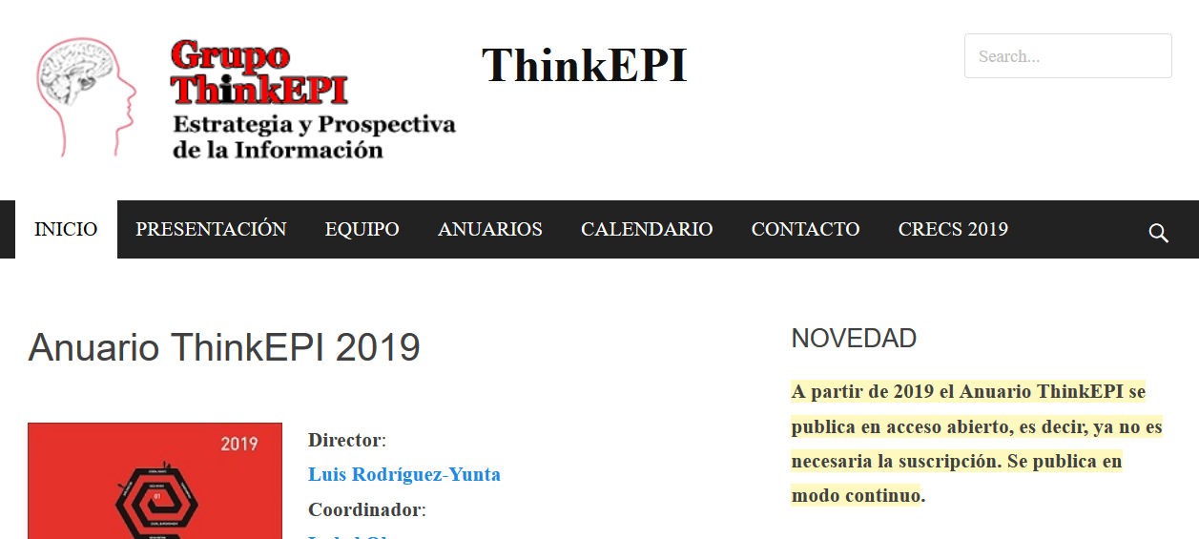
http://recyt.fecyt.es/index.php/ThinkEPI
http://www.thinkepi.net

Slide 6
Novedades Anuario ThinkEPI 2019
Acceso abierto, sin suscripción
Número abierto, publicación continua entre enero y diciembre
No inclusión de las reseñas de Blok de BiD, puesto que cuentan con su propio sitio web
Seguimos apostando por el modelo de revista académica
Se mantiene la difusión previa en la lista iwetel pero se acortan los plazos para la edición definitiva

Slide 7
Secciones de Anuario ThinkEPI
Informes, Conceptos básicos revisitados,…
Formación y profesión en Información y Documentación
Bibliotecas: políticas y servicios bibliotecarios
Promoción de la lectura, edición digital e industrias culturales
Comunicación social y medios de comunicación
Comunicación científica, edición y fuentes de información
Tecnologías de información: normativa y gestión de información

Slide 8
Algunos artículos directamente relacionados con CRECS
Qualis Periódicos: el sistema brasileño de evaluación de revistas.
Daniel Martínez-Ávila
Economía y acceso abierto: ¿es necesario regular el sector de la edición científica?
Ernest Abadal, Rosa Nonell
La gestión de revistas: mérito de transferencia universal. Justo y necesario.
Rafael Repiso, Daniel Torres-Salinas, Ignacio Aguaded
Y en años anteriores
Bibliometría y nuevos indicadores, ciencia abierta, novedades en los sistemas de revisión por pares, bases de datos y sistemas de difusión de revistas, repositorios, megarrevistas, promoción de artículos en medios sociales,…

Slide 9
Esperamos que os guste
… y que encontréis
contenidos que citar
y recomendar
Isabel Olea
isabel.iolea@gmail.com
Luis Rodríguez-Yunta
thinkepi@gmail.com

